Slide 1
LYDSPOR
MELLEMTRIN
Spørgsmål til grundlæggende temaer i de bibelske fortællinger

Slide 2
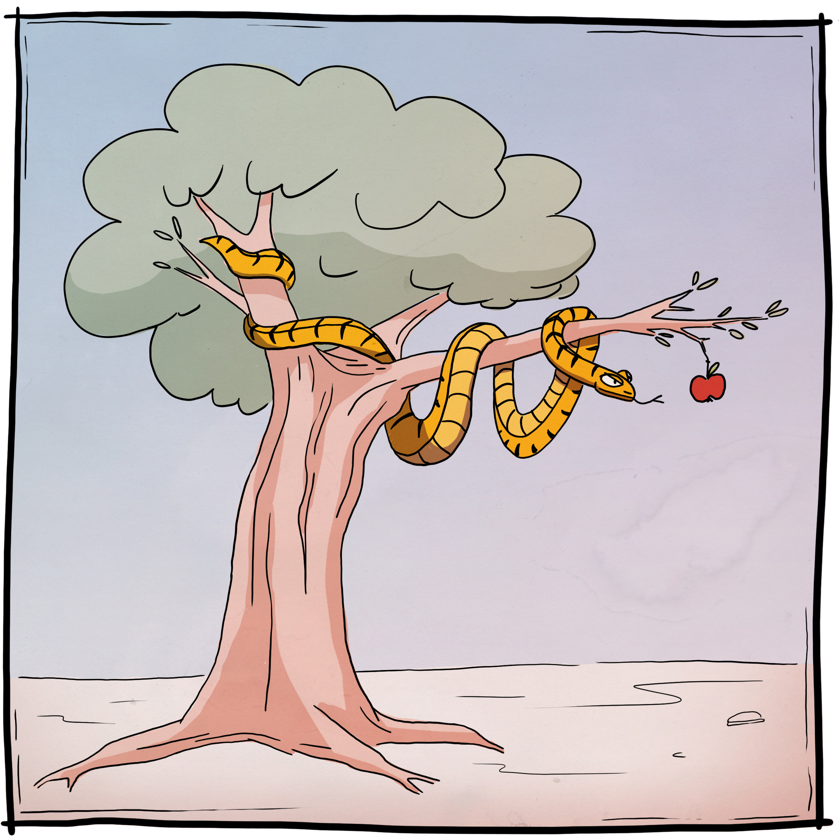
Syndefaldet
Hvorfor siger Gud, at Adam og Eva ikke må spise af frugten på træet midt i haven?
Hvorfor spiser Adam og Eva af træet?
Hvad er fristelse?
Er det ok at Gud straffer Adam og Eva? Hvorfor? Hvorfor ikke?
Hvilke fristelser kan du komme i tanke om?
Hvilke konsekvenser kan de have at blive fristet?

Slide 3
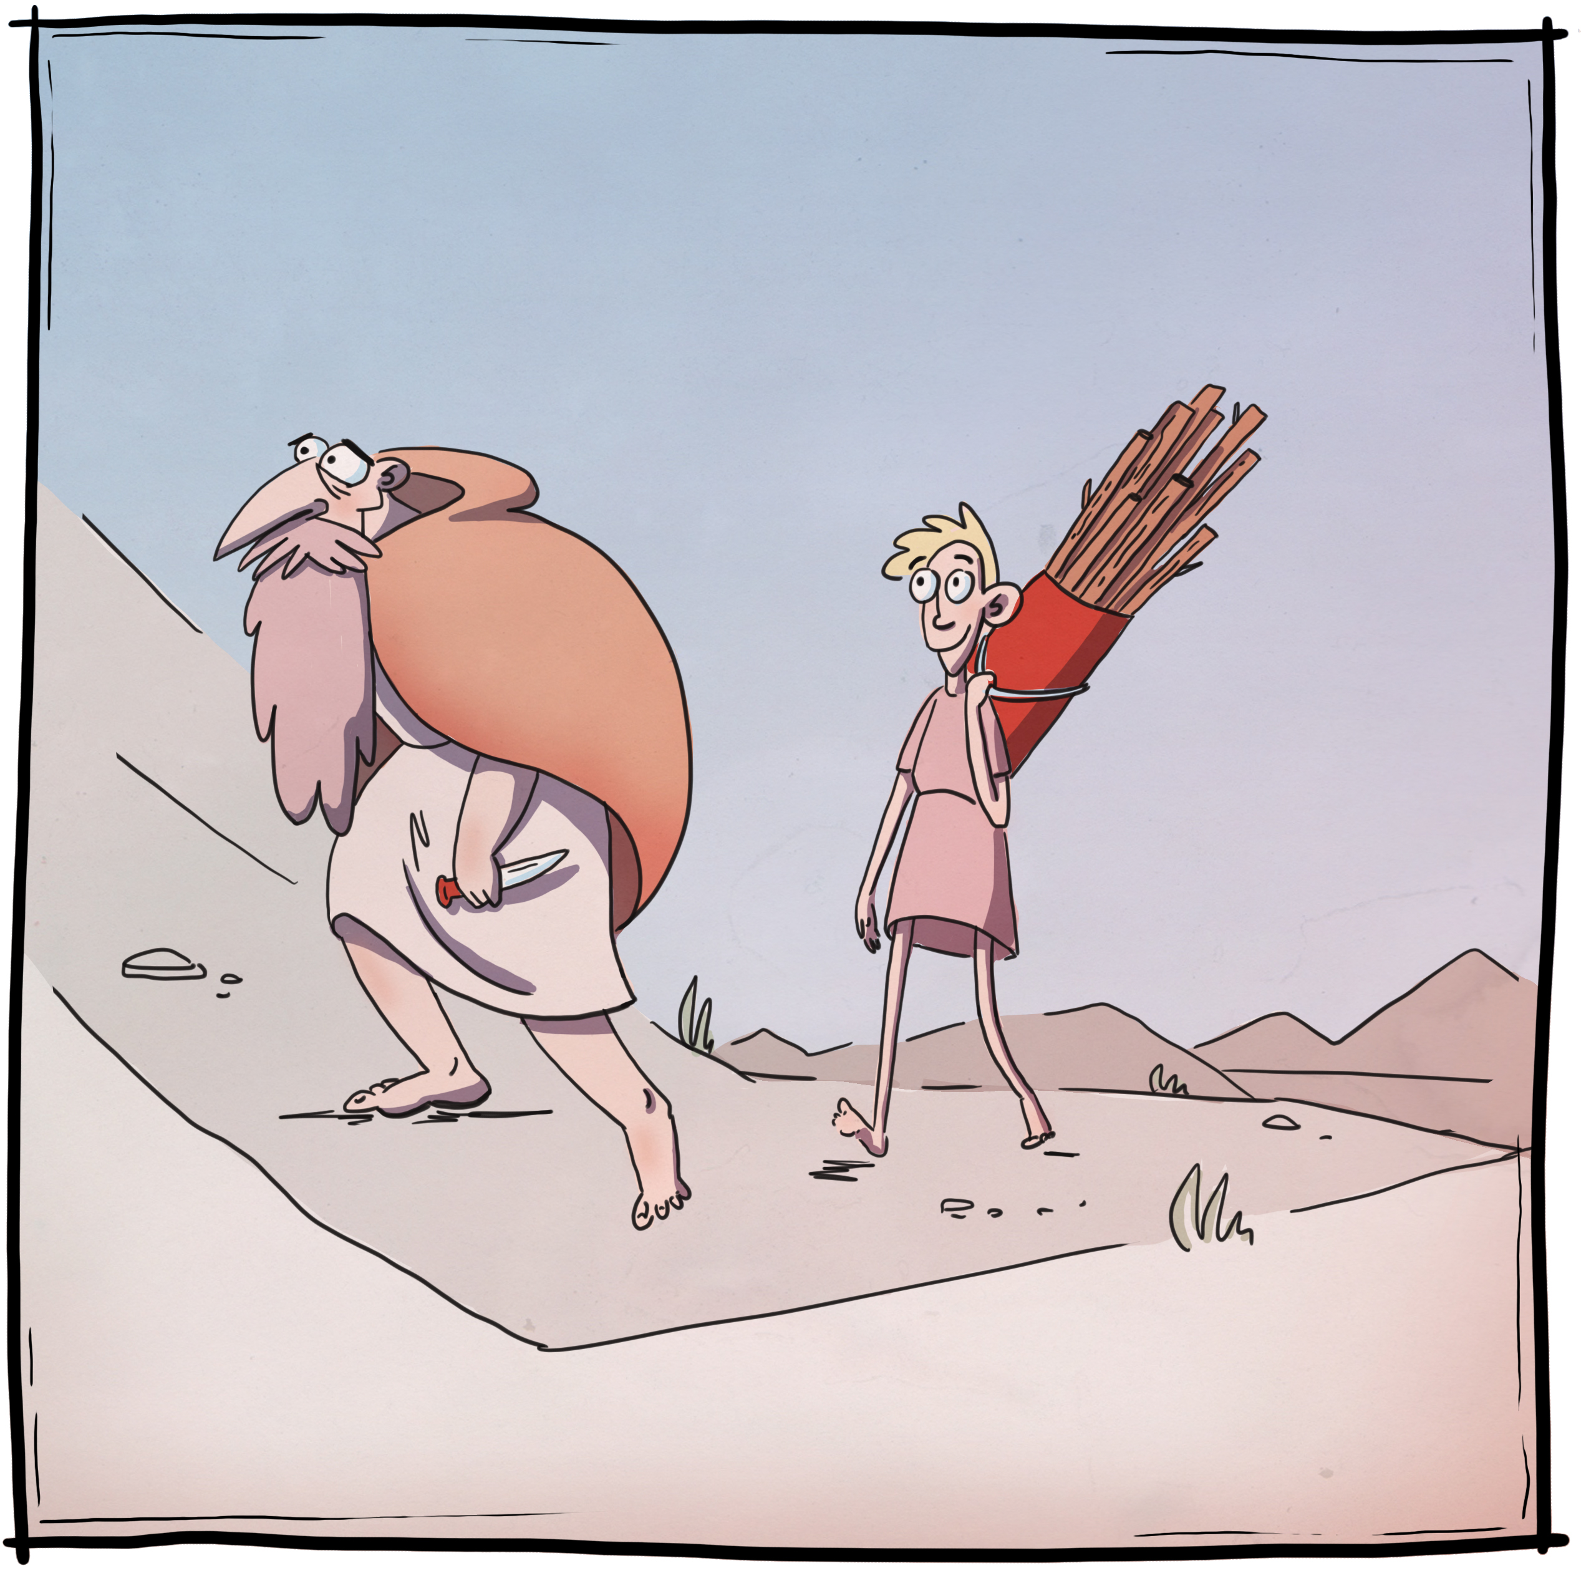
Abraham og Isak
Hvorfor vil Gud have, at Abraham skulle ofre Isak?
Er det rimeligt at Gud kræver, at Abraham skal ofre sin søn? Hvorfor? Hvorfor ikke?
Hvorfor siger Abraham ikke nej til opgaven?
Er der nogle man ikke siger nej til?
Hvad er tillid?
Hvem har du tillid til?

Slide 4
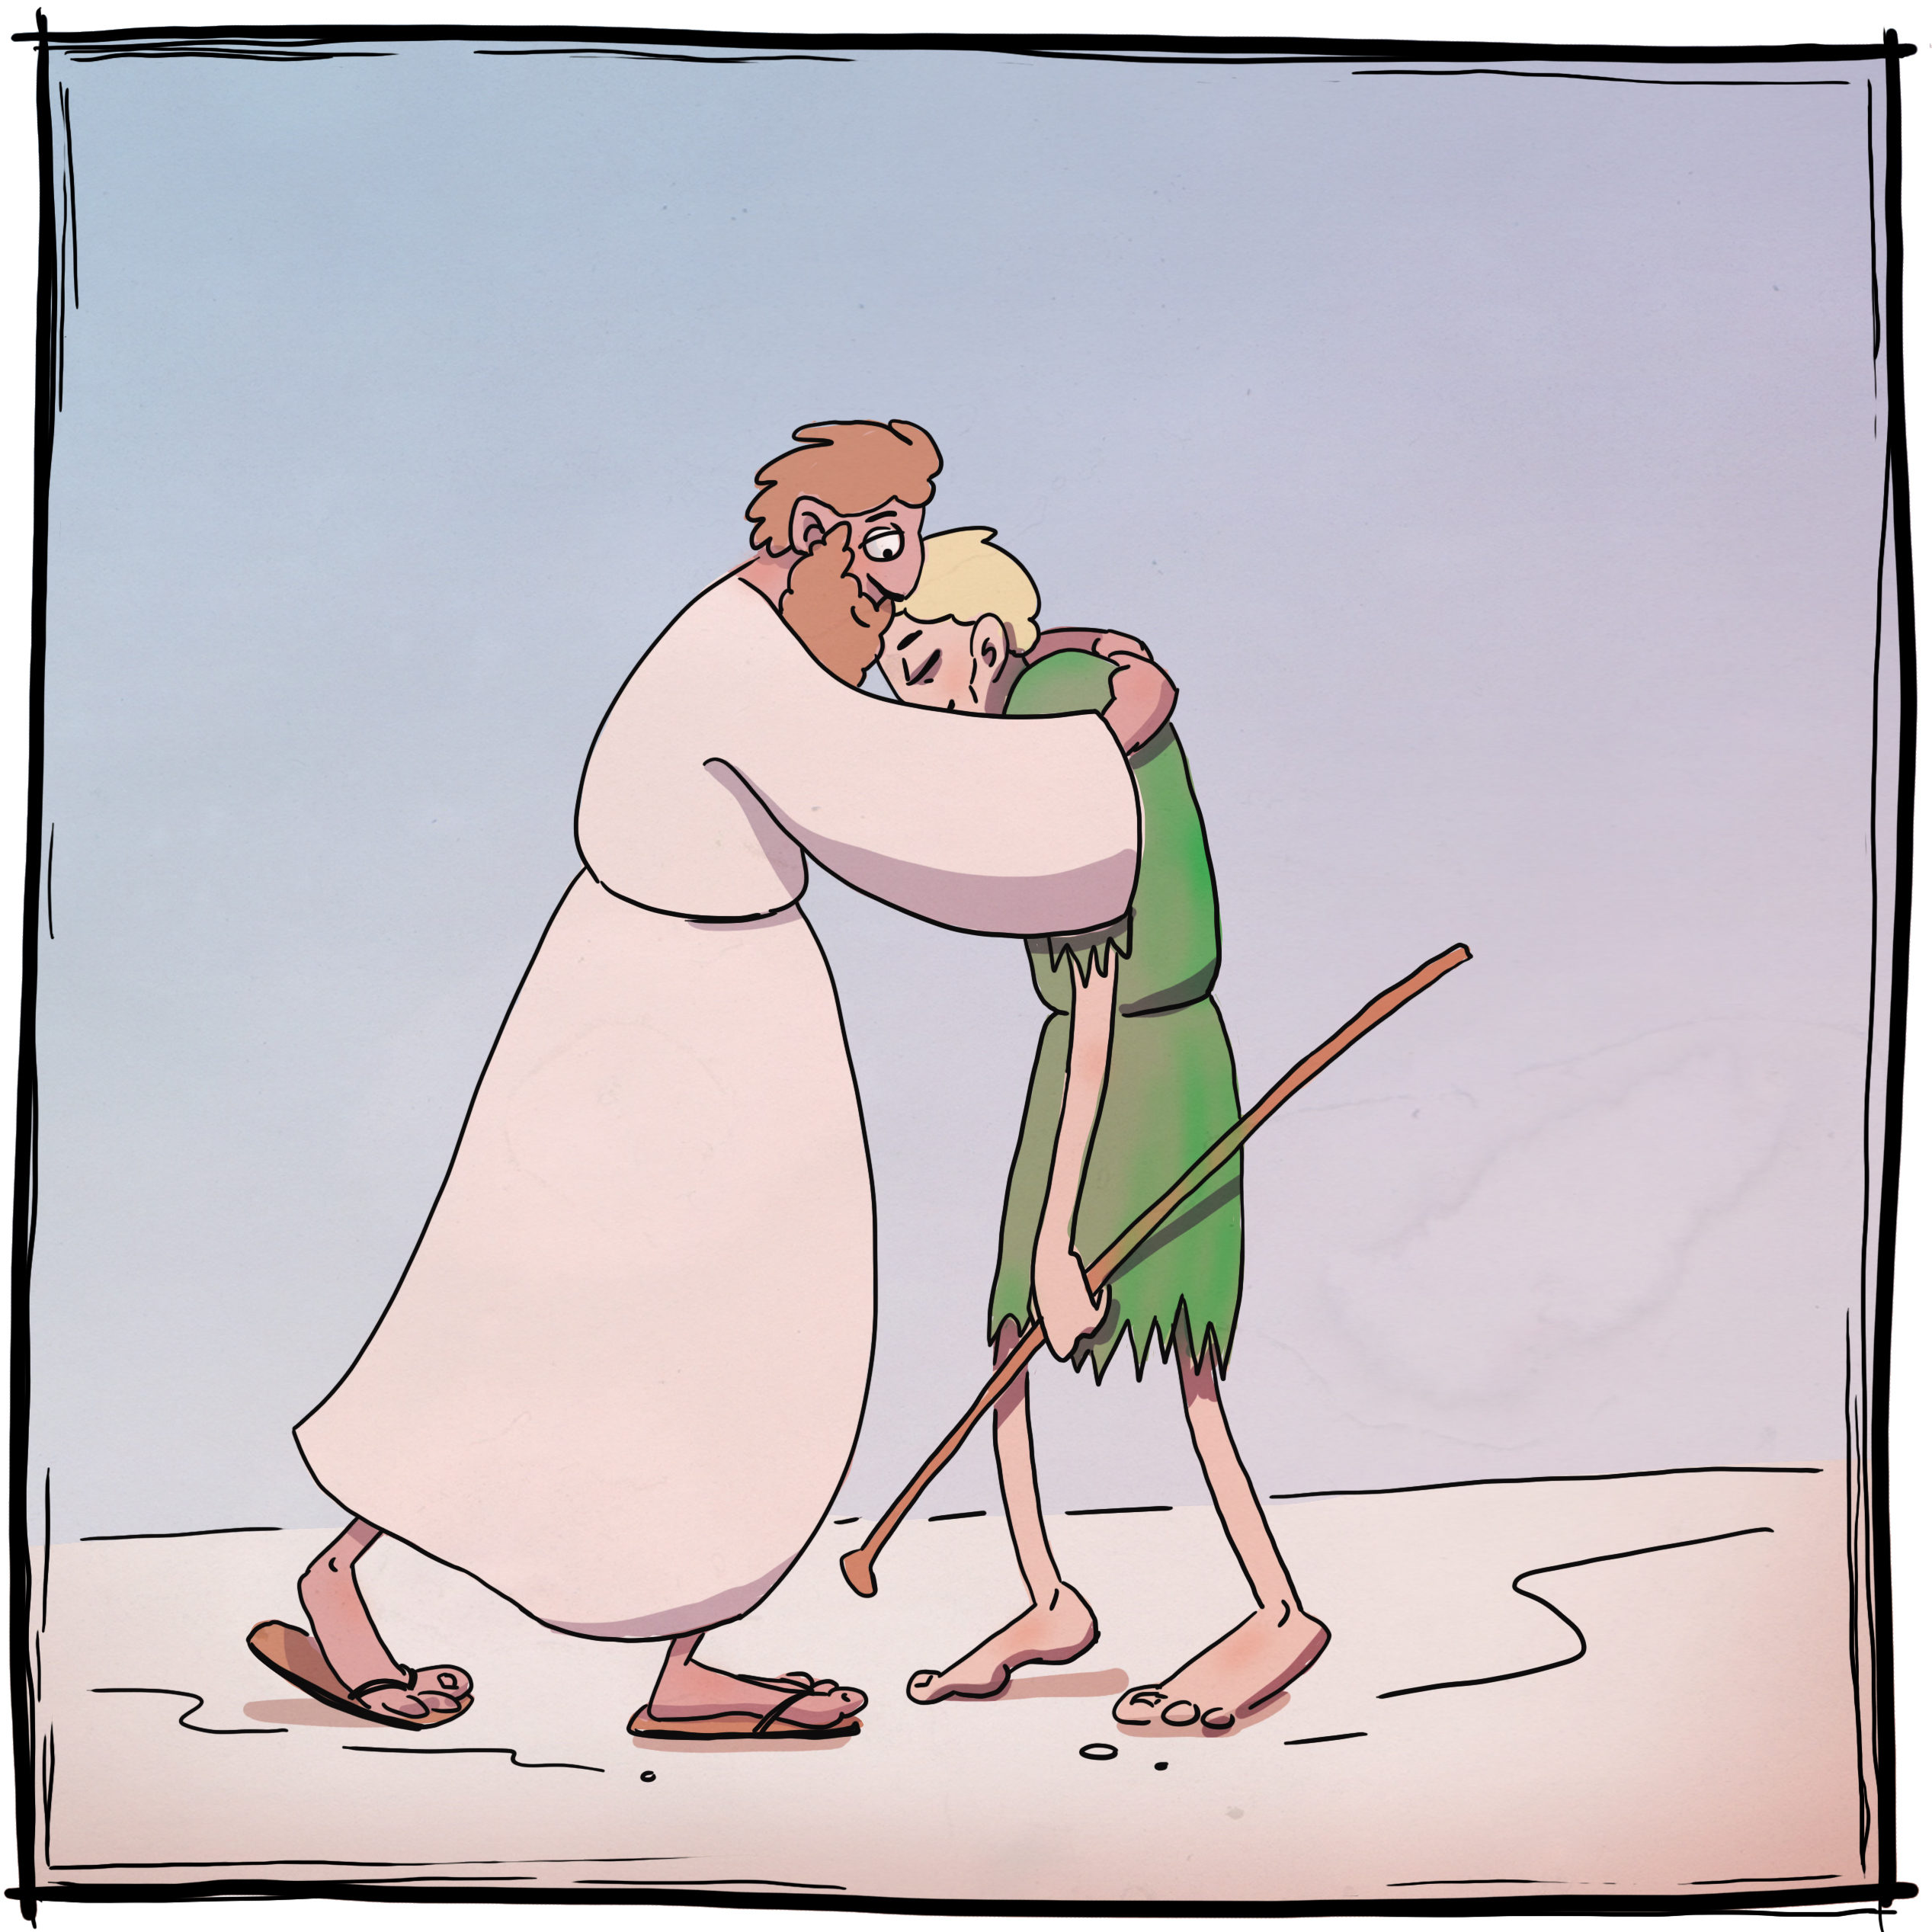
Den fortabte søn
Hvorfor fortæller Jesus lignelsen?
Hvad er en lignelse?
Hvad er tilgivelse?
Gør faren forskel på sine sønner?
I så fald - Hvorfor? Hvordan?
Hvorfor er det svært for broren, da den fortabte søn vender tilbage?
Kunne du finde på at bede om at få din arv på forskud? Hvorfor? Hvorfor ikke?
Kan du tilgive din søster/bror for alt? Hvorfor? Hvorfor ikke?

Slide 5
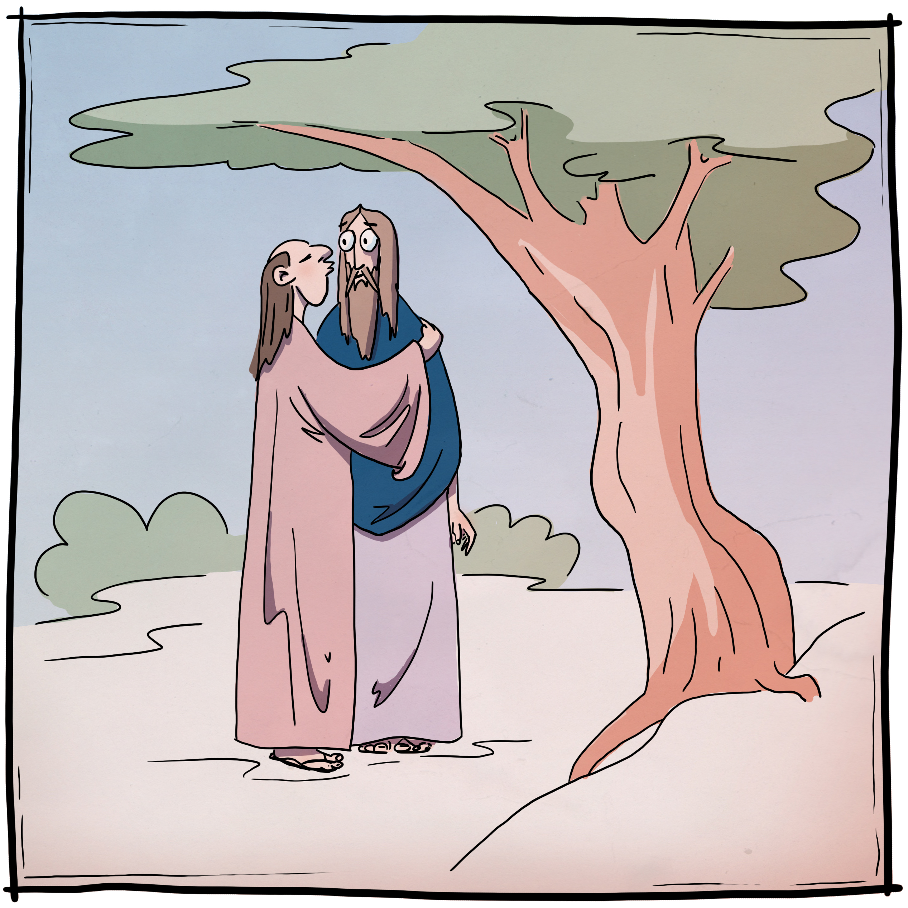
Påskeberetningen
Har Gud bestemt, at det er Judas, der forråder Jesus?
Hvad vil det sige at forråde?
Hvorfor bliver Jesus korsfæstet?
Hvorfor redder Gud ikke Jesus?
Hvorfor flygter Jesus ikke, når han godt ved, hvad der skal ske?
Gør du altid hvad du får besked på?

Slide 6
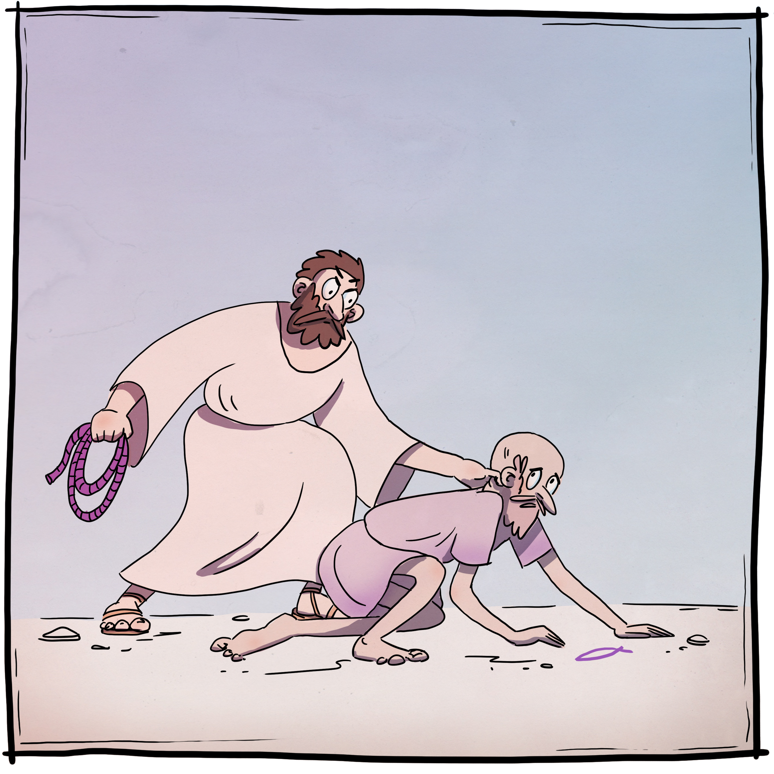
Paulus
Hvad sker der, da Paulus er på vej ud for at forfølge flere disciple?
Hvorfor ændrer Paulus mening?
Hvad er omvendelse?
Er det i orden at Paulus forfølger dem, der tror på noget andet, end ham? Hvorfor? Hvorfor ikke?
Er der nogen der bestemmer, hvad man skal tro på i Danmark? Skal alle tro?

